Slide 1
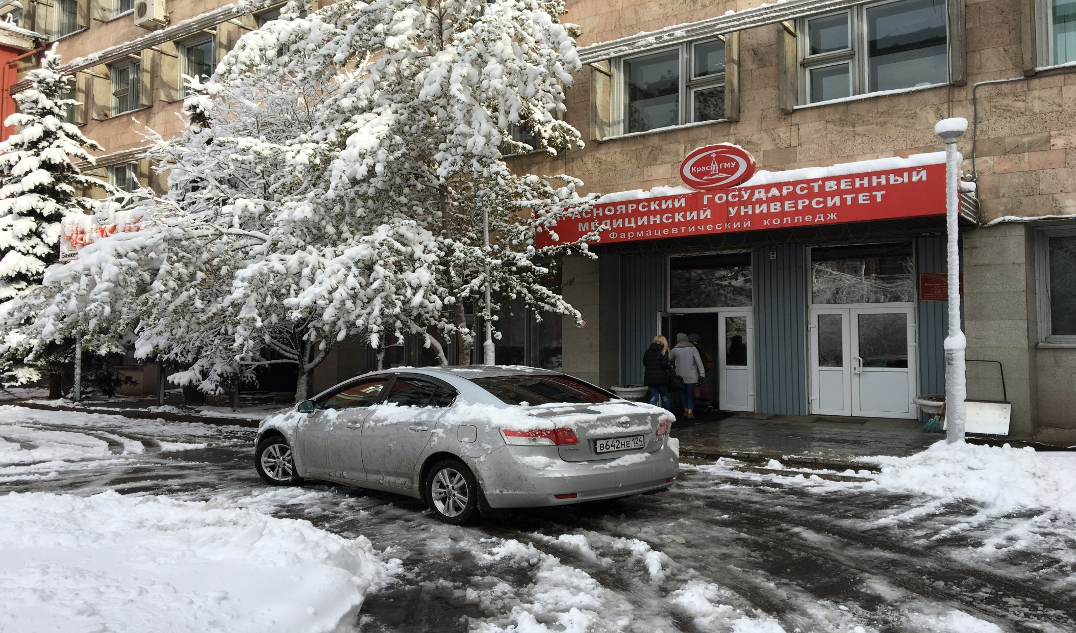
ОТЧЕТ О РАБОТЕ ФАРМАЦЕВТИЧЕСКОГО КОЛЛЕДЖА
Селютина Г.В. руководитель колледжа
2017 год

Slide 2
Направления организационной работы
Совершенствование условий для реализации образовательных программ;
Непрерывная профессиональная подготовка педагогических кадров;
Социальное партнерство по направлениям деятельности;
Развитие международного сотрудничества;
Мониторинг эффективности деятельности.
Участие в разработке новых
ФГОС СПО и ФОС для
первичной аккредитации по
программам СПО;
Качество образования

Slide 3
Структура подготовки
№ П/ П | Специальность | Код | Форма обучения | Уровень обучения | Сроки реализации программ
1. | Фармация | 33.02.01 | очная | Базовый (Реализуется Сокращенная ускоренная ОП) | 2г.10м. 2 г.
2. | Сестринское дело | 34.02.01 | очная | базовый | 2г.10м. 3г.10м.
3. | Лабораторная диагностика | 31.02.03 | очная | базовый углубленная | 3г.10м. 3г.10м.

Slide 4
Региональная потребность в специалистах среднего медицинского звена
Год выпуска | Количество выпускников | Кол-во заявок от работодателей | Трудоустройство по специальности (% ) | Занятость выпускников (% )
2015 г. | 291 | 579 | 86 | 94 %
2016 г. | 285 | 469 | 87 | 91%
2017 г. | 209 | 410 | 86 | 94%
В Красноярском крае не занято 10 700 (28%) должностей средних медицинских работников
На учете в службе занятости выпускники колледжа не состоят

Slide 5
Динамика количества зачисленных
на госбюджетную и договорную основу за 2015-2017 гг.

Slide 6
Контингент студентов на 01.10.2017г.

Slide 7
Контингент студентов по основе обучения

Slide 8
Результаты учебной деятельности

Slide 9
Успеваемость обучающихся по результатам промежуточной аттестации,%

Slide 10
Качество подготовки по результатам промежуточной аттестации

Slide 11
Отчислено студентов за 2016-2017 уч.год
Причины отчислений по собственному желанию: тяжелое материальное положение в семье; низкий уровень адаптации студентов поступивших на базе 9 класса; поступление в ВУЗ
Основа обучения | %
По бюджету | 4,0
По внебюджету | 2,5
Академ задолженность | % | Собственное желание | % | Др. причины | %
3 | 0,3 | 35 | 3,7 | 24 | 2,5

Slide 12
Динамика показателей ГИА

Slide 13
Количество дипломов с отличием

Slide 14
Условия реализации
образовательных программ

Slide 15
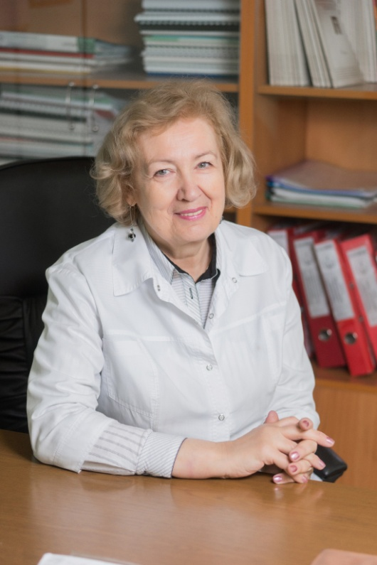
Кадровый состав
Высшая | Первая | Без категории | Почетные звания | Ученая степень
27/42% | 19/29% | 19/29% | 13/21% | 3/5%
71%
Отличники здравоохранения
Фукалова Н.В. Гапонова Т.Э
2017
Почетные работники СПО
Жукова М.В., Ростовцева Л.В.
2017

Slide 16
Повышение квалификации преподавателями
По преподаваемым дисциплинам – 12 преподавателей;
По педагогике - 30 преподавателей;
По СМК – 6 преподавателей;
По созданию доступной среды для инвалидов – 3 преподавателя;
По организации и проведению практического обучения с использованием стандартов World Skills Russia
55 абс.ч.- 85% преподавателей

Slide 17
Обеспеченность учебной литературой
№п/п | Наименование показателя | 2015 | 2016 | 2017
1 | Фонд сектора учебной литературы | 7012 | 10994 | 11557
2 | Прирост фонда | 12,8 % | 57% | 5,1%
3 | УБИЦ экз. | 26995 | 34959 | 35544

Slide 18
Методического обеспечения ФГОС СПО
Специальности | Рабочие программы | Программы практики | Программы промежуточной аттестации | УМКД
Фармация | 100% | 100 % | 100% | 98%
Лабораторная диагностика | 100% | 100 % | 100% | 95%
Сестринское дело | 100% | 100 % | 100% | 96%
Итого | 224 | 85 | 448 | 896

Slide 19
Обеспеченность компьютерной техникой
Наименование | Кол-во шт. | Приобретено
Компьютеров | 114 | 4
Ноутбуков | 44 | 3
Копировальная техника | 48 | 3
Интерактивные доски | 4
Мултимедийные устройства ТВ | 31

Slide 20
Аудиторный фонд
№п/п | Наименование цикла дисциплин | Кол-во кабинетов
1. | Общепрофессиональный цикл дисциплин | 19
2 | Цикл специальных дисциплин | 24 в т.ч. на клинических базах -6
3 | Лекционные аудитории | 5
4 | Спортивный зал | 1
 | ИТОГО | 48

Slide 21
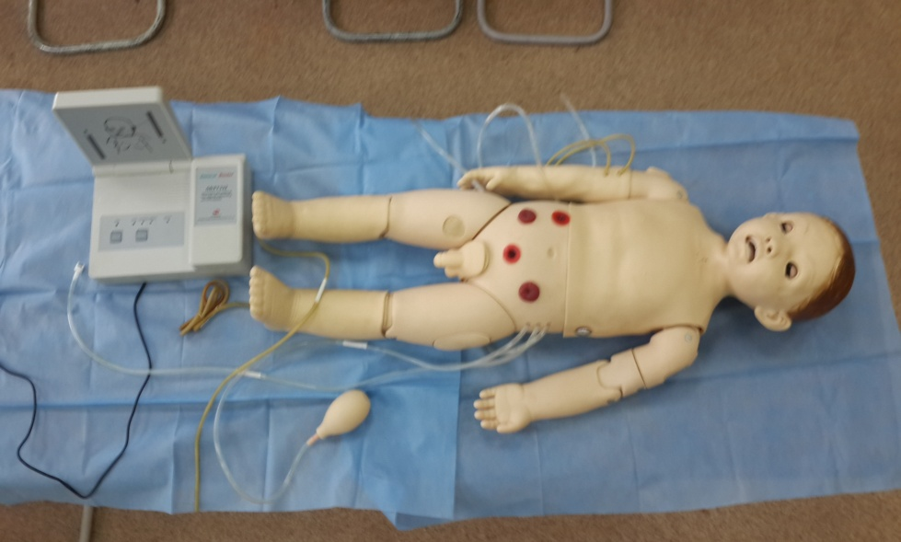
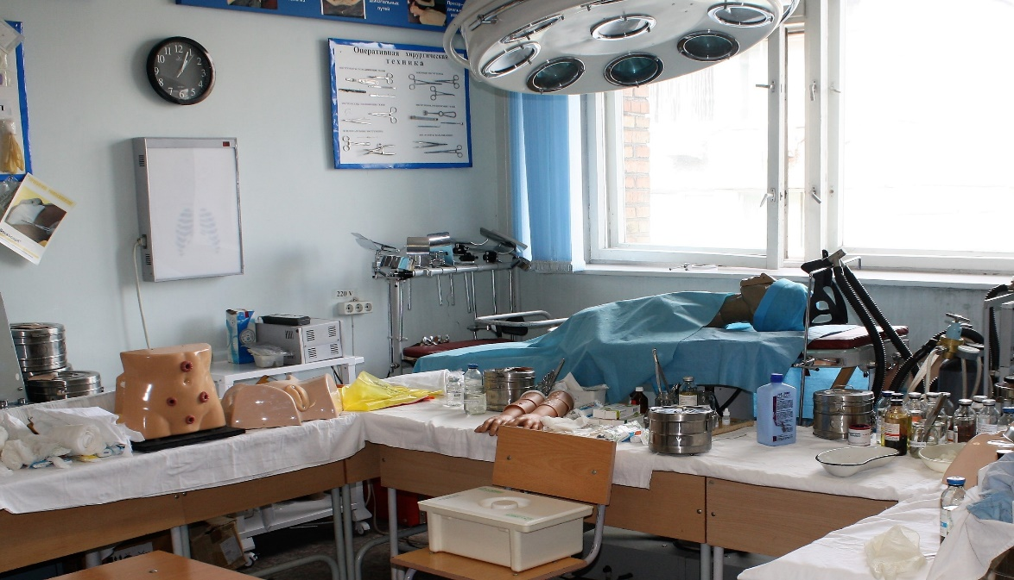
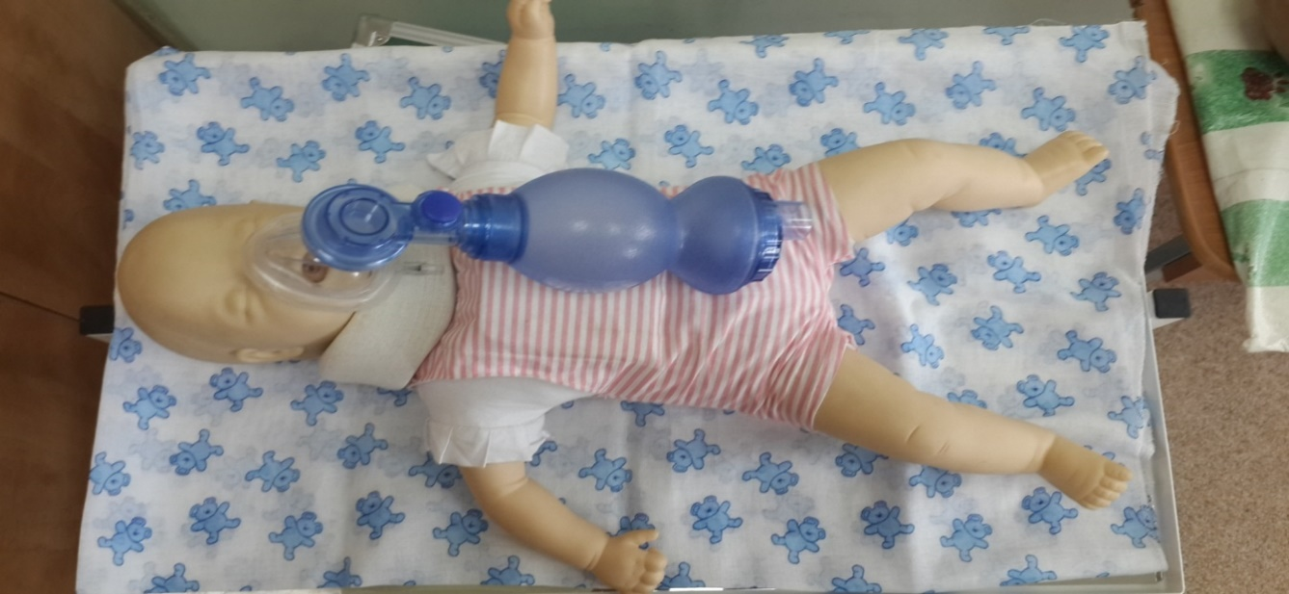
Материальная база учебных кабинетов СД

Slide 22
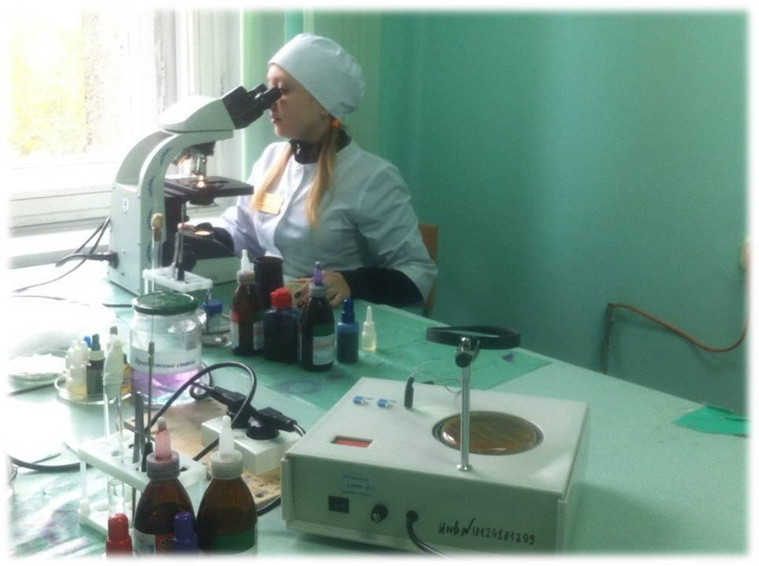
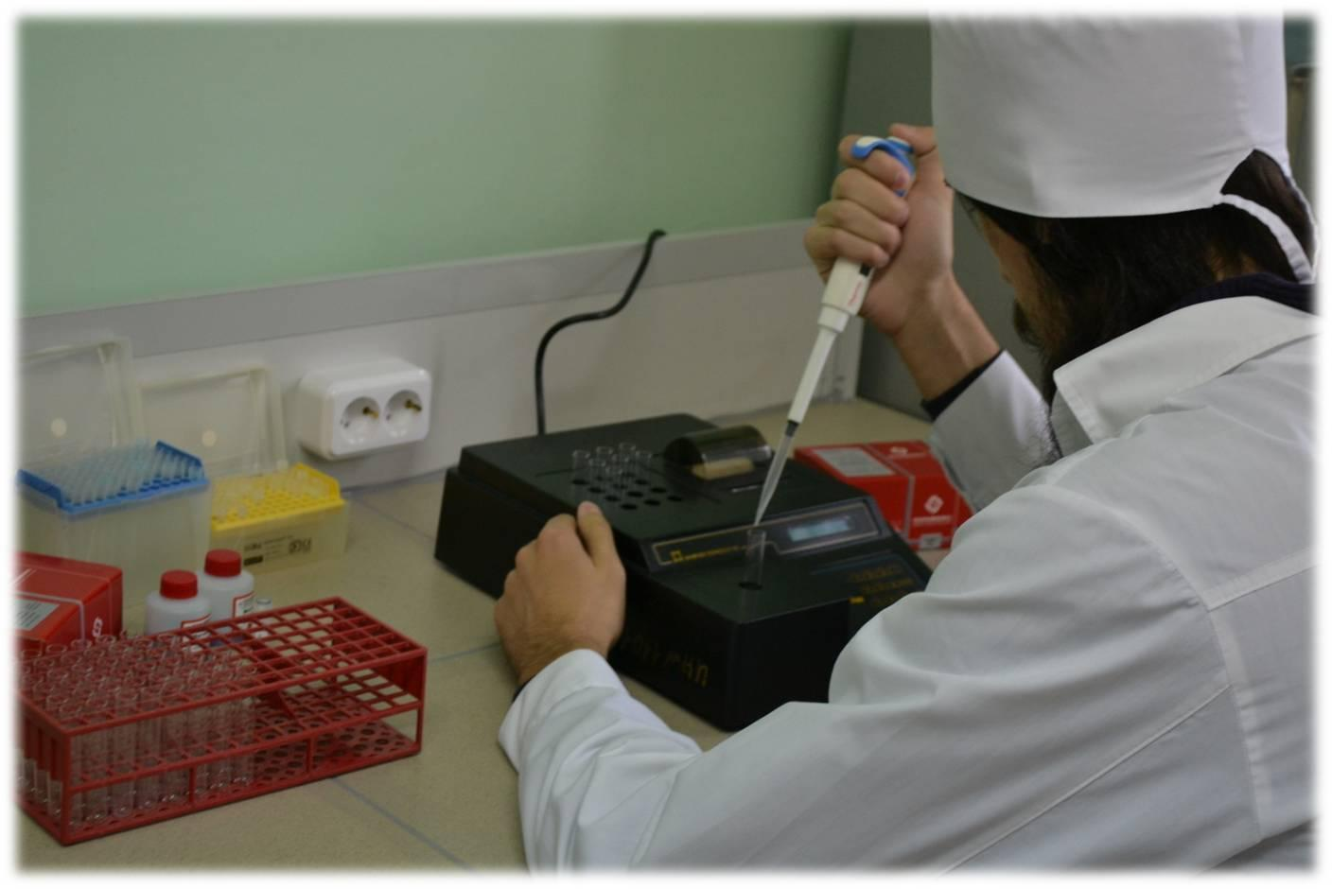
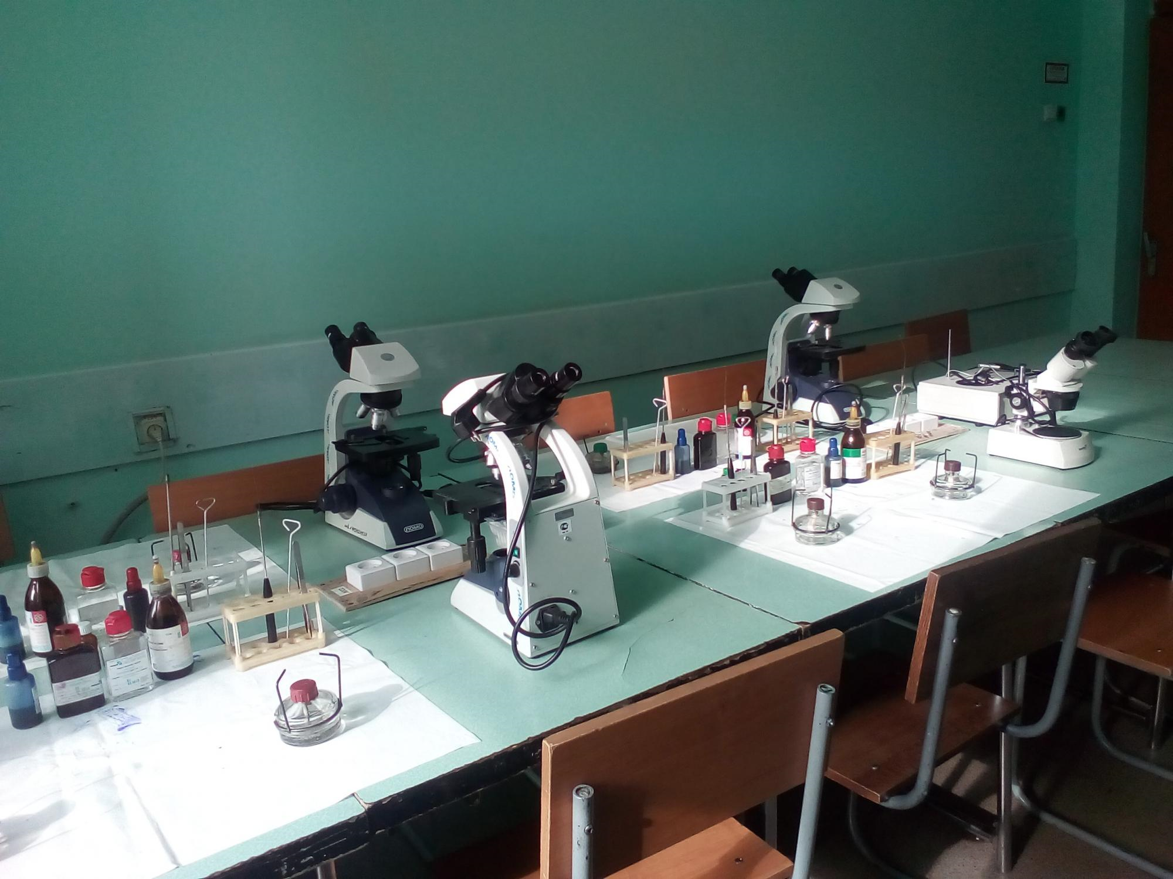
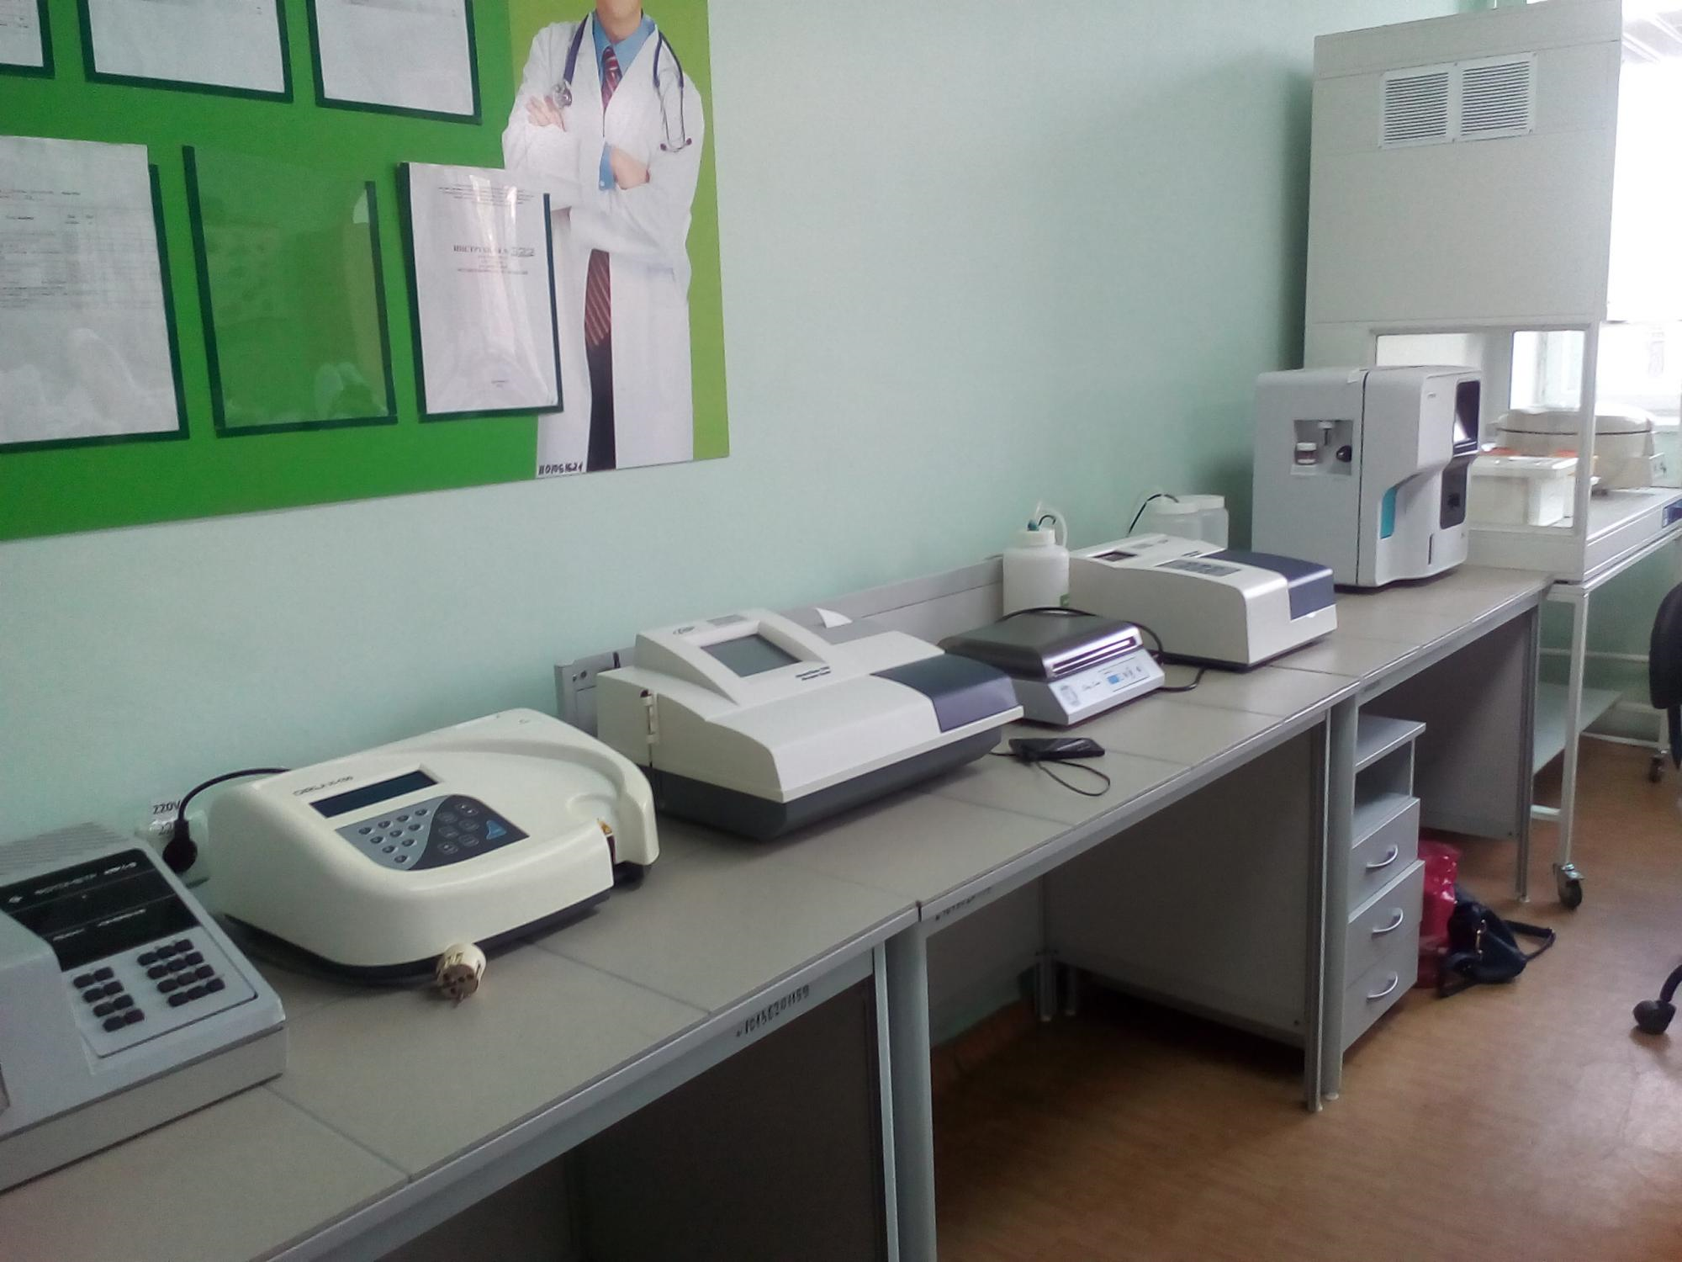
Материальная база кабинетов ЛД

Slide 23
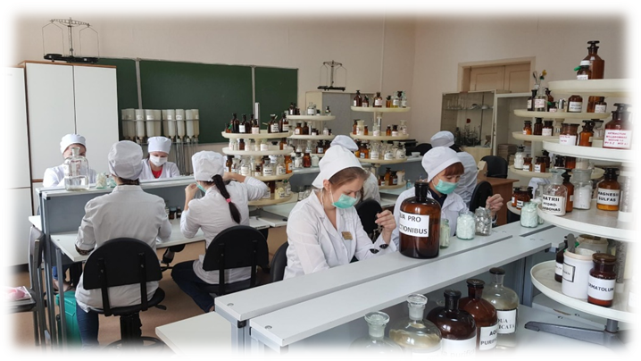
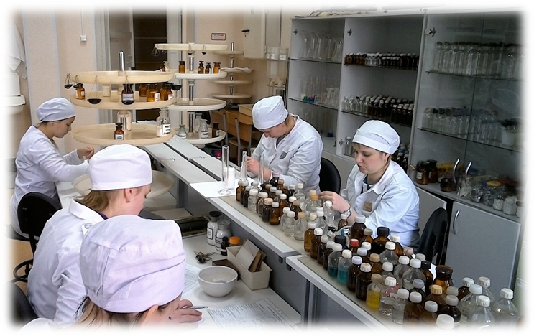
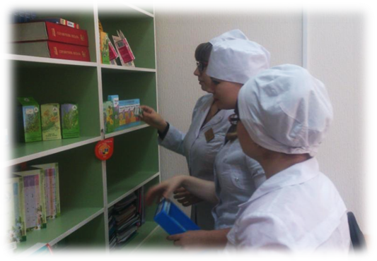
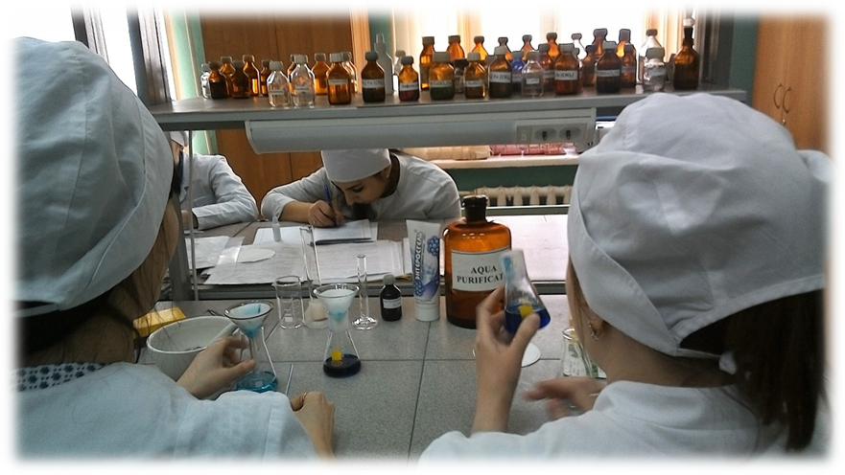
Материальная база учебных кабинетов Фармация

Slide 24
Для повышения качества образования
- Интегрируется ВО и СПО в проведении учебных и внеучебных мероприятий;
-Преподаватели колледжа активно участвуют в работе НОЦ «Педагогика».
- Распространяется опыт работы по внедрению педагогических технологий;
- Используются механизмы мотивации преподавателей.
Инновации в образовании

Slide 25
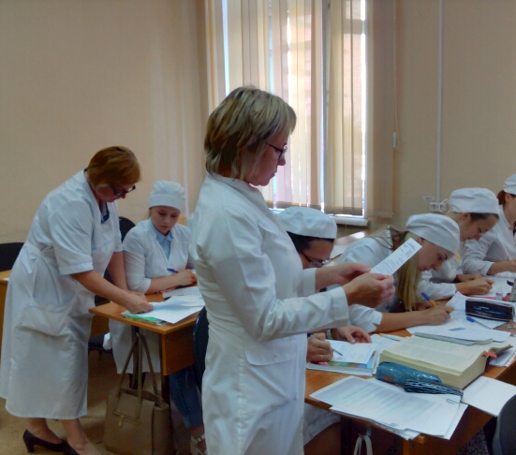
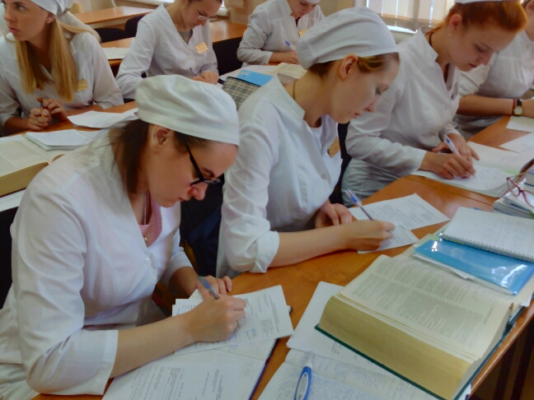
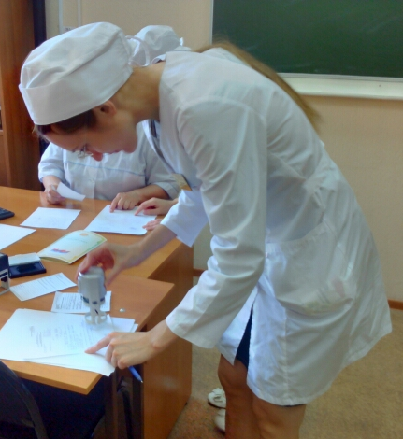
Открытые занятия
Агафонова Н.В. - открытое практическое занятие по Химии по теме «Металлы» - проблемный метод обучения.
Анишева Л.В., Анисимова М.В. - открытое практическое интегрированное занятие по МДК «Организация деятельности аптеки и ее структурных подразделений» и МДК «Лекарствоведение» - междисциплинарная интеграция.

Slide 26
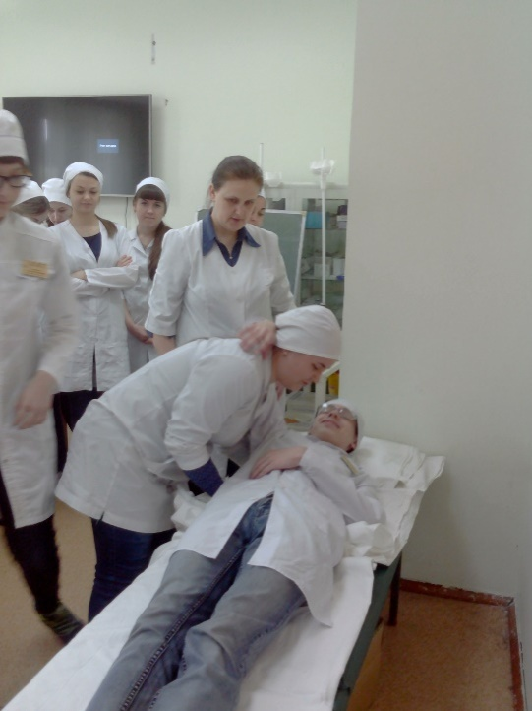
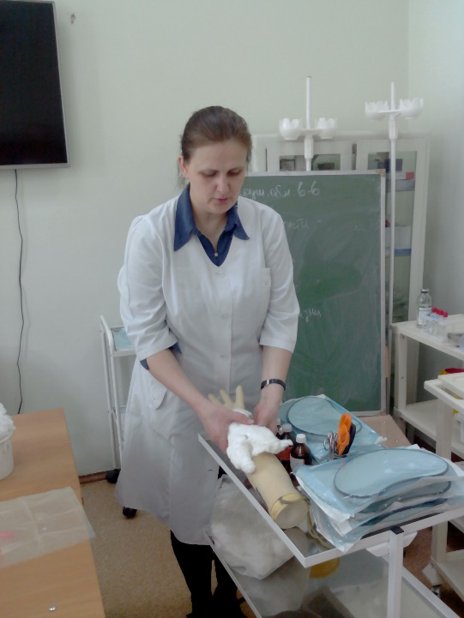
Открытые занятия
Дударь В.Л.- открытое практическое занятие по дисциплине «Акушерство и гинекология» по теме "Физиология и патология беременности", педагогическая технология – ролевая игра.
Терентьева О.В. - открытое практическое занятие по МДК 02.01 по теме «Сестринский уход за лицами пожилого с старческого возраста с заболеваниями опорно-двигательной системы», педагогическая технология – ролевая игра.

Slide 27
Интеграция с Кафедрой симуляционных технологий
Мастер-классы
«Использование симуляционных технологий в обучении при неотложных состояниях в акушерстве»

Slide 28
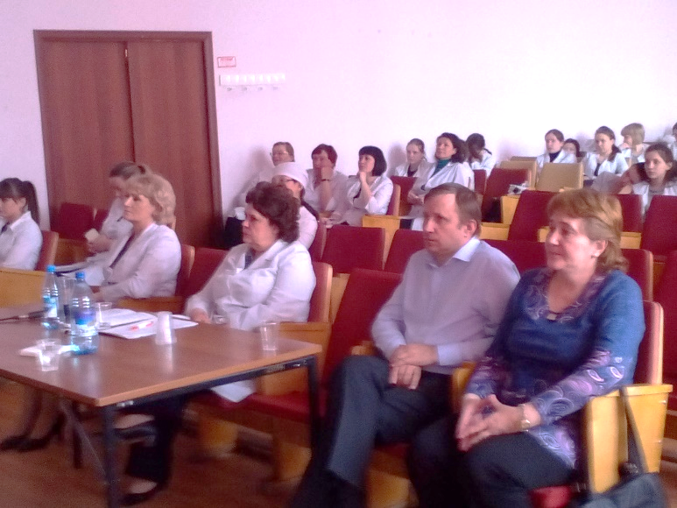
Интеграция с кафедрами и факультетами
Кафедра кардиологии, функциональной и клинико-лабораторной диагностики ИПО;
Кафедра сестринского дела и клинического ухода;
Факультеты - МПФ, Педиатрический, Лечебный.
- Экспертиза образовательных программ
- Организация и проведение экзаменов и ГИА, производственной практики
- Проведение квалификационных экзаменов
-Проведение конкурсов и студенческих конференций с участием студентов отделения и студентов факукльтетов и ординаторов кафедр;
Формирование банка видео ресурсов;
- Экзамены по допуску к профессиональной деятельности на должности СПО

Slide 29
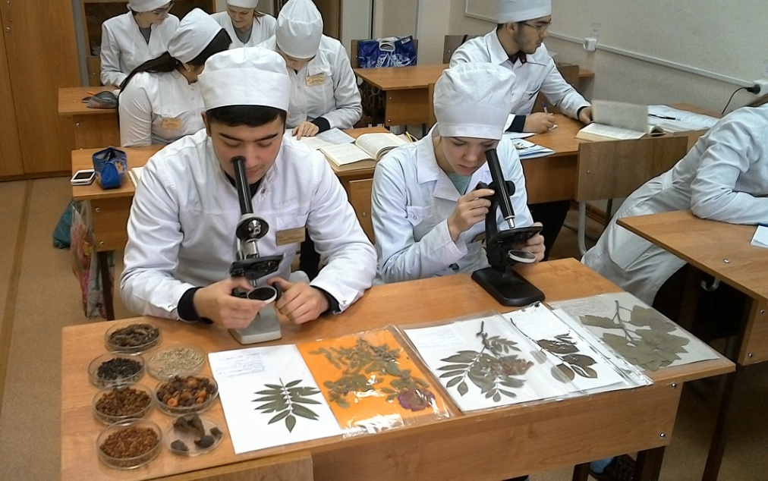
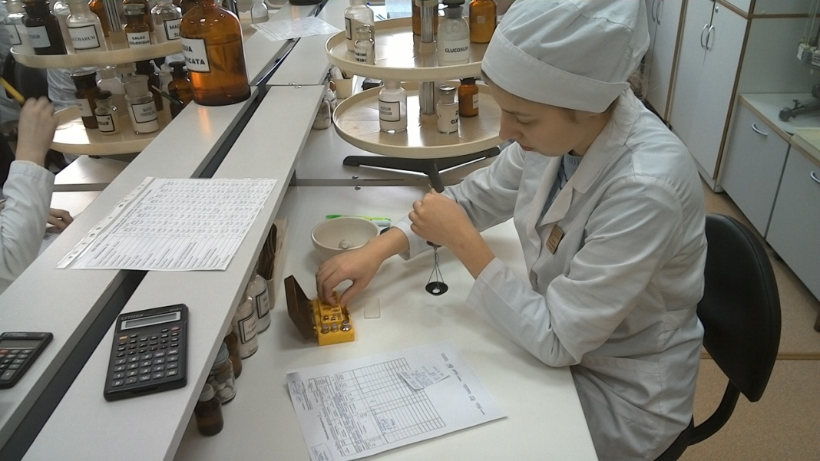
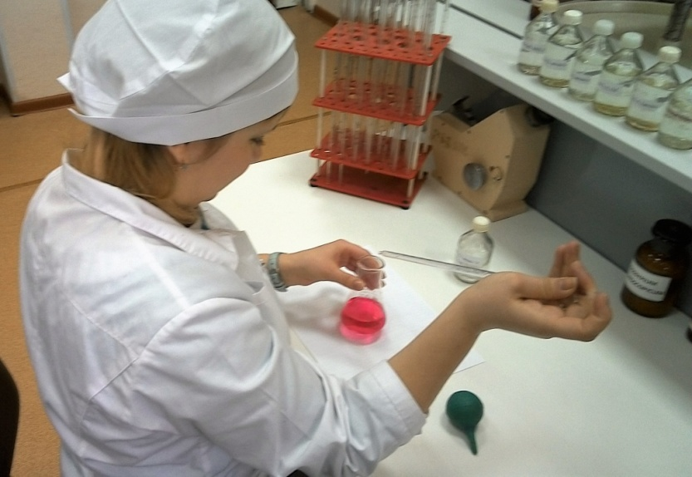
ИНТЕГРАЦИЯ С ФАКУЛЬТЕТОМ МПФ
Организация теоретических и практических занятий;
Участие в работе ученого совета факультета;
Участие в методической комиссии по специальности Фармация;
Экспертиза образовательных программ;
Совместная организация и проведение экзамена по допуску лиц, не завершивших освоение образовательных программ высшего образования к осуществлению фармацевтической деятельности на должностях среднего фармацевтического персонала;
Совместная организация первичной аккредитации.

Slide 30
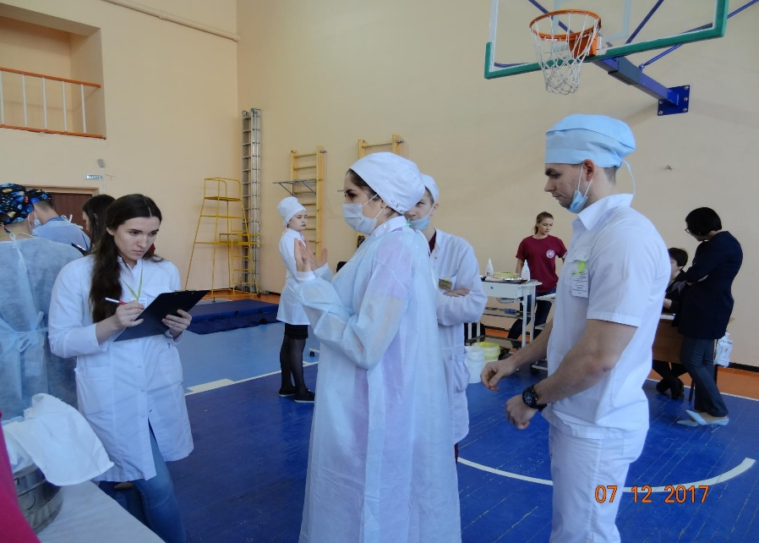
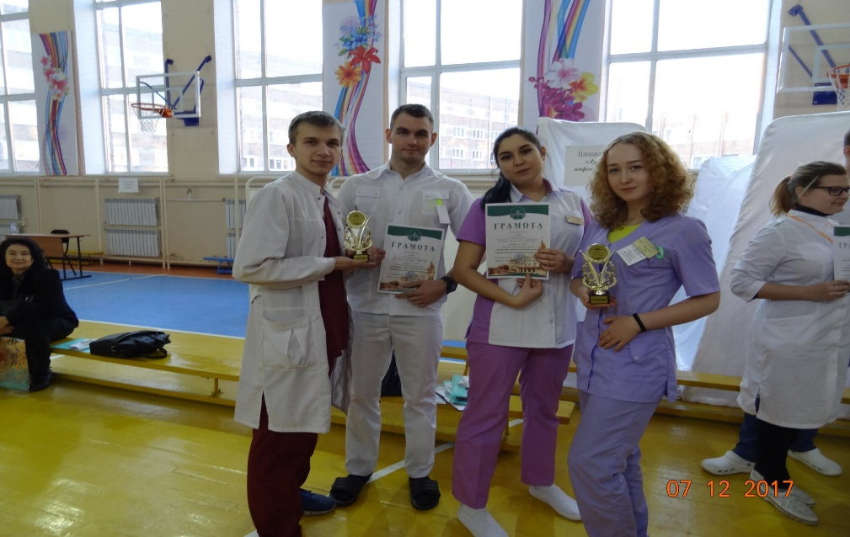
Участие интегрированной команды ВО и СПО в профессиональных олимпиадах и конкурсах
Студенты лечебного факультета и отделения сестринское дело Победители в номинации лучшая сборная команда
2 место в олимпиаде с международным участием по инфекционной безопасности в г.Омске ОГМУ

Slide 31
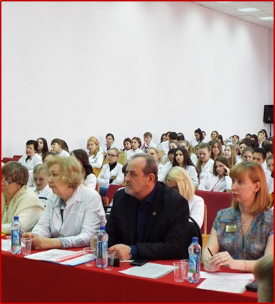
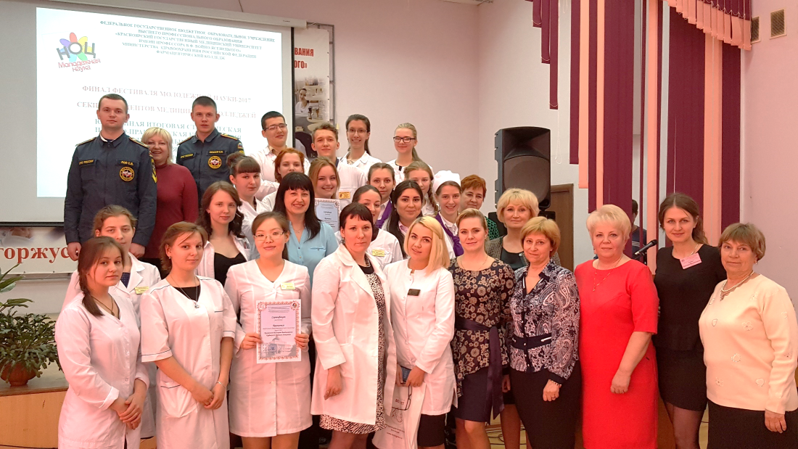
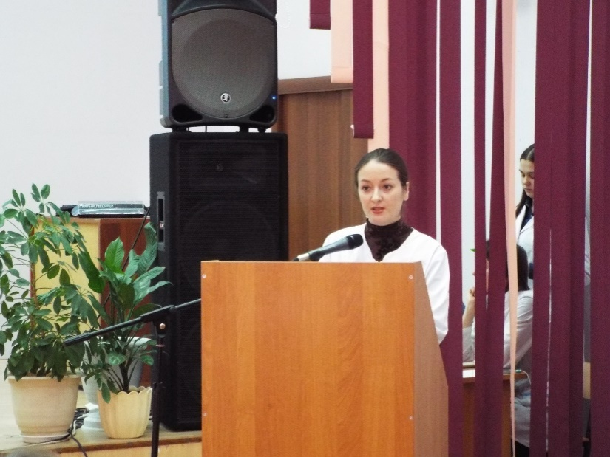
СТУДЕНЧЕСКОЕ НАУЧНОЕ ОБЩЕСТВО
52 студентов, входящие в состав НОЦ «Молодежная наука»;
19 научных проектов;
3 научно-практических конференции (КрасГМУ, Омск, Екатеринбург); конгресс студентов медиков (Санкт-Петербург).
15 печатных студенческих работ в различных сборниках;
4 призовых места

Slide 32
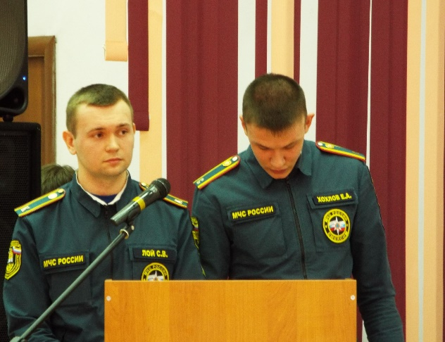
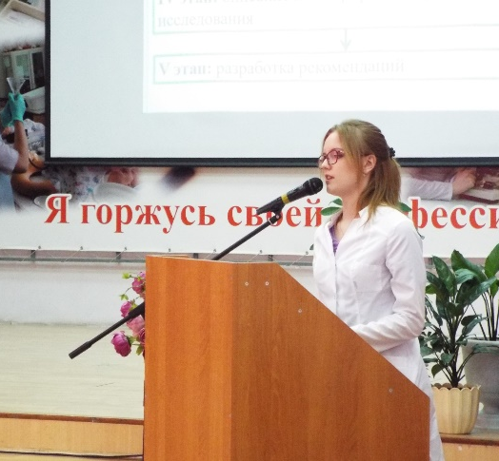
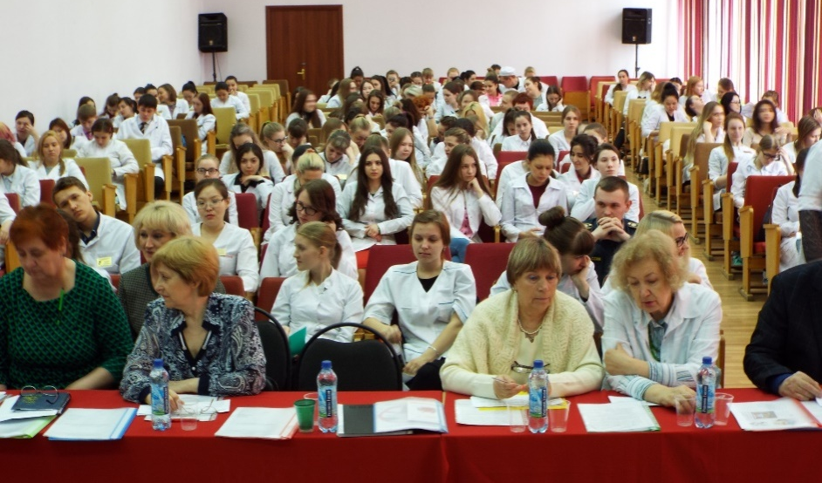
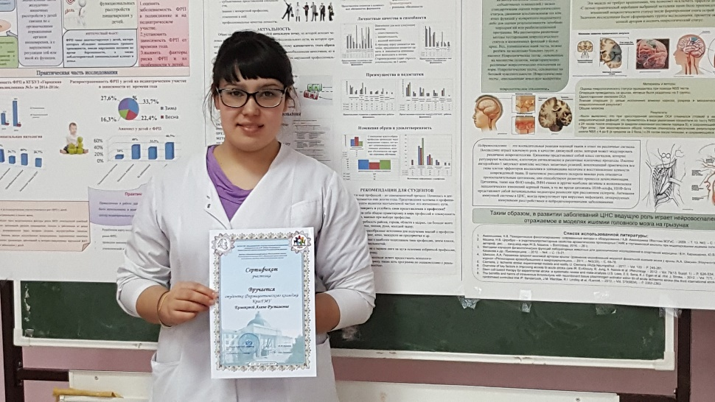
Фестиваль «Молодежная наука» Секция СПО
14 устных докладов;
6 постерных докладов;
170 участников.

Slide 33
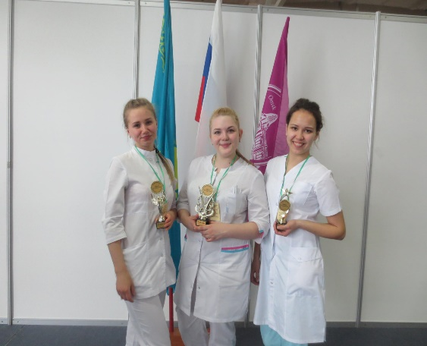
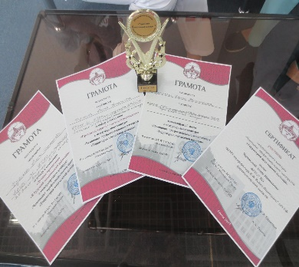
Достижения студентов
1 место на 7 Международном молодежном конгрессе студентов медиков и молодых ученых" в г. Санкт-Петербурге студенты фармацевтического колледжа отделения Сестринское дело - Крашенинников К.В. и Крашенинникова Н.В.
2-е место в олимпиаде с международным участием г. Астрахань по профессиональному модулю «Реализация лекарственных средств и товаров аптечного ассортимента» Студентка 301-11 групп отделения «Фармация» ЧАЛАПКО ОЛЬГА ВИКТОРОВНА
1 место во всероссийской олимпиаде г. Омск "Поединок пяти наук"по дисциплинам химия, биология, литература, английский язык. Студенты Марьясова Алина, Анисимова Елена
1 место в Международном конкурсе «Чемпионат профессионального мастерства «Территория неотложной помощи»» Победителем чемпионата Черникова Алина, 2 место Самарина Анастасия, 3 место заняла Синяк Анна.

Slide 34
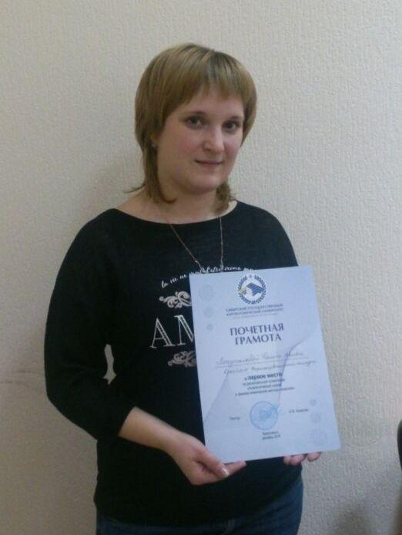
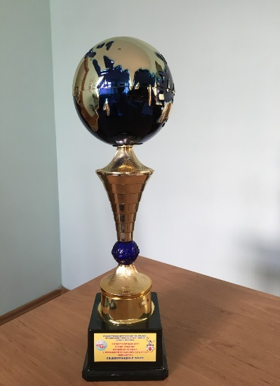
Достижения студентов
I место в региональной олимпиаде по аналитической химии г. Красноярск
Аэрокосмический университет;
II место во Всероссийском конкурсе с международным участием «Лучший выпускник специальности «Лабораторная диагностика» г.Омск
III место во Всероссийской студенческой конференции «Формула фармацевтического мастерства» г.Пенза
1 место во 2 спартакиаде-2017г. Среди средних образовательных учреждений СПО медицинского профиля Красноярского края

Slide 35
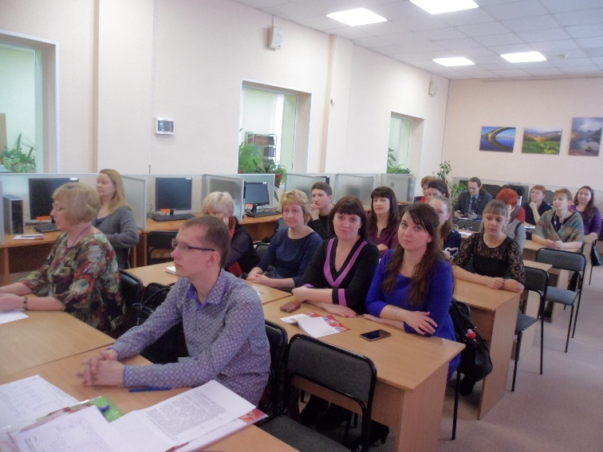
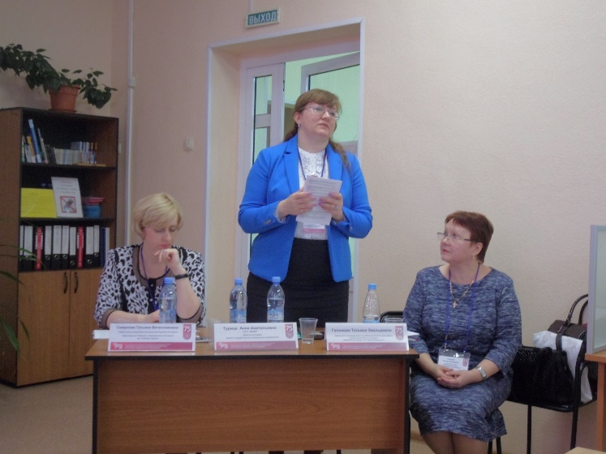
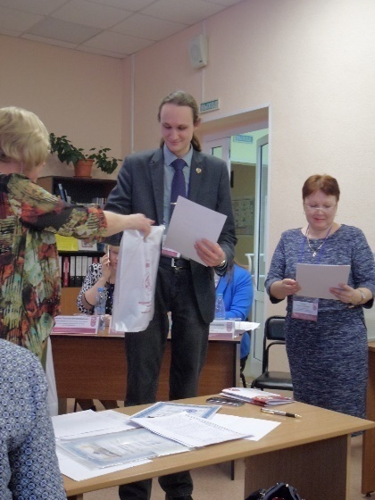
Организована секция СПО – 27 участников (Томск, Омск, Красноярский край), 7 докладов.
Участие в работе секции «Актуальные вопросы фармацевтического образования».
5 опубликованных статей с сборнике.

Slide 36
Публикации
25 статей
Журналы: «Медицинская сестра», «Современные наукоемкие технологии», «Среднее профессиональное образование», «Врач», «Спортивная медицина: наука и практика», «Международный журнал прикладных и фундаментальных исследований» (импакт-фактор от 0.106 до 0.817);
сборники различных Всероссийских и международных конференций.
Активные авторы:
Коновец Л.Н., Лопатина Т.Н., Потупчик Т.В.,
Агафонова И.П., Соколовская М.В., Лозовая М.В.

Slide 37
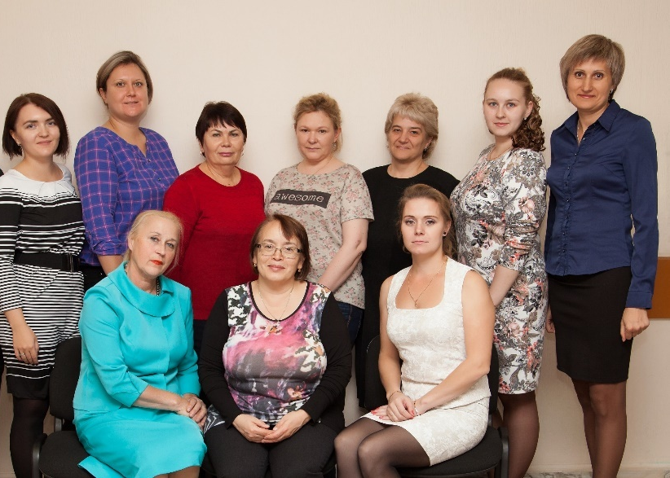
Всероссийская дистанционная интегрированная олимпиада по общепрофессиональным дисциплинам
94 участника.
21 организация среднего и высшего образования от Астрахани до Благовещенска.
Организаторы: ЦМК Общепрофессиональных дисциплин, председатель Донгузова Е.Е.

Slide 38
«Всероссийский дистанционный конкурс учебно-методических материалов, способствующих реализации компетентностного подхода в профессиональном образовании медицинских и фармацевтических специальностей»
63 преподавателя
8 медицинских образовательных организаций
(Красноярск, Красноярского края, Иркутской области, Омска, Свердловска, Республики Крым)
59 конкурсных работ
Активные участники:
26 работ - ФГБОУ ВО ОмГМУ Минздрава России,
колледж (г. Омск)
11 работ - «Канский медицинский техникум» (г. Канск)
8 работ - «Крымский медицинский колледж» (Респ. Крым)

Slide 39
Экспертные проекты
По заданию Министерства здравоохранения РФ проведено рецензирование проектов новых образовательных стандартов и подготовлены рекомендации;
По заданию Координационного совета по здравоохранению –разработаны тесты к первичной аккредитации выпускников СПО по специальности Фармация. После проведения пробного тестирования подготовлены рекомендации по внесению изменений в ФОС по трем специальностям.

Slide 40
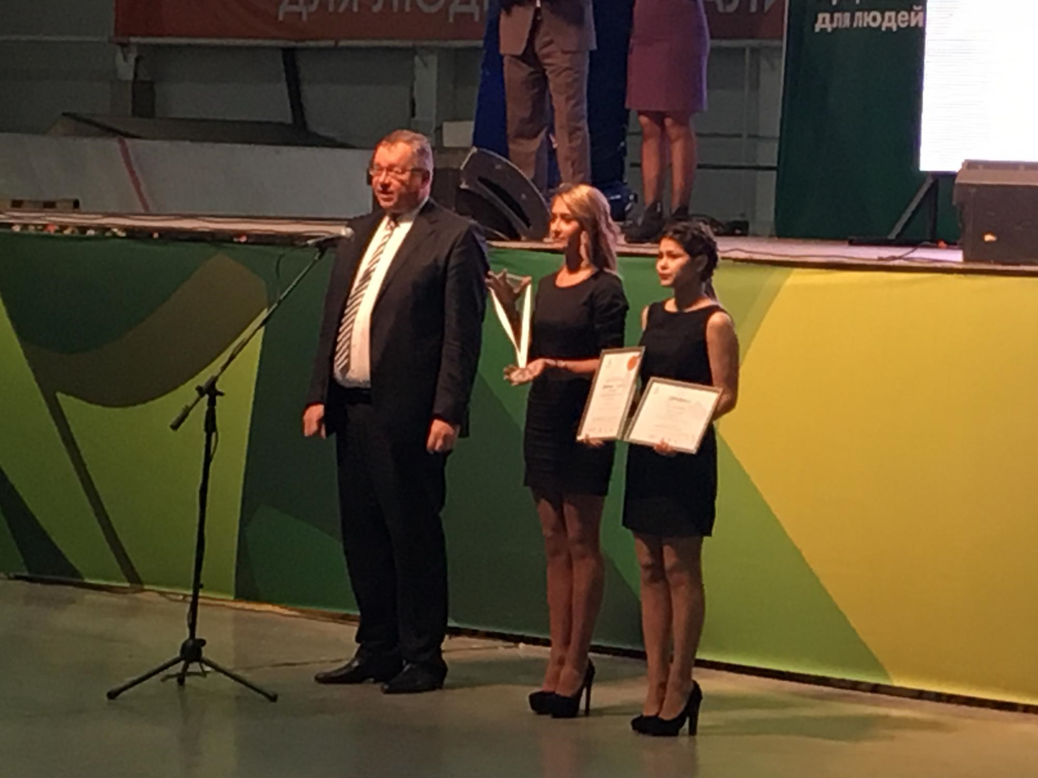
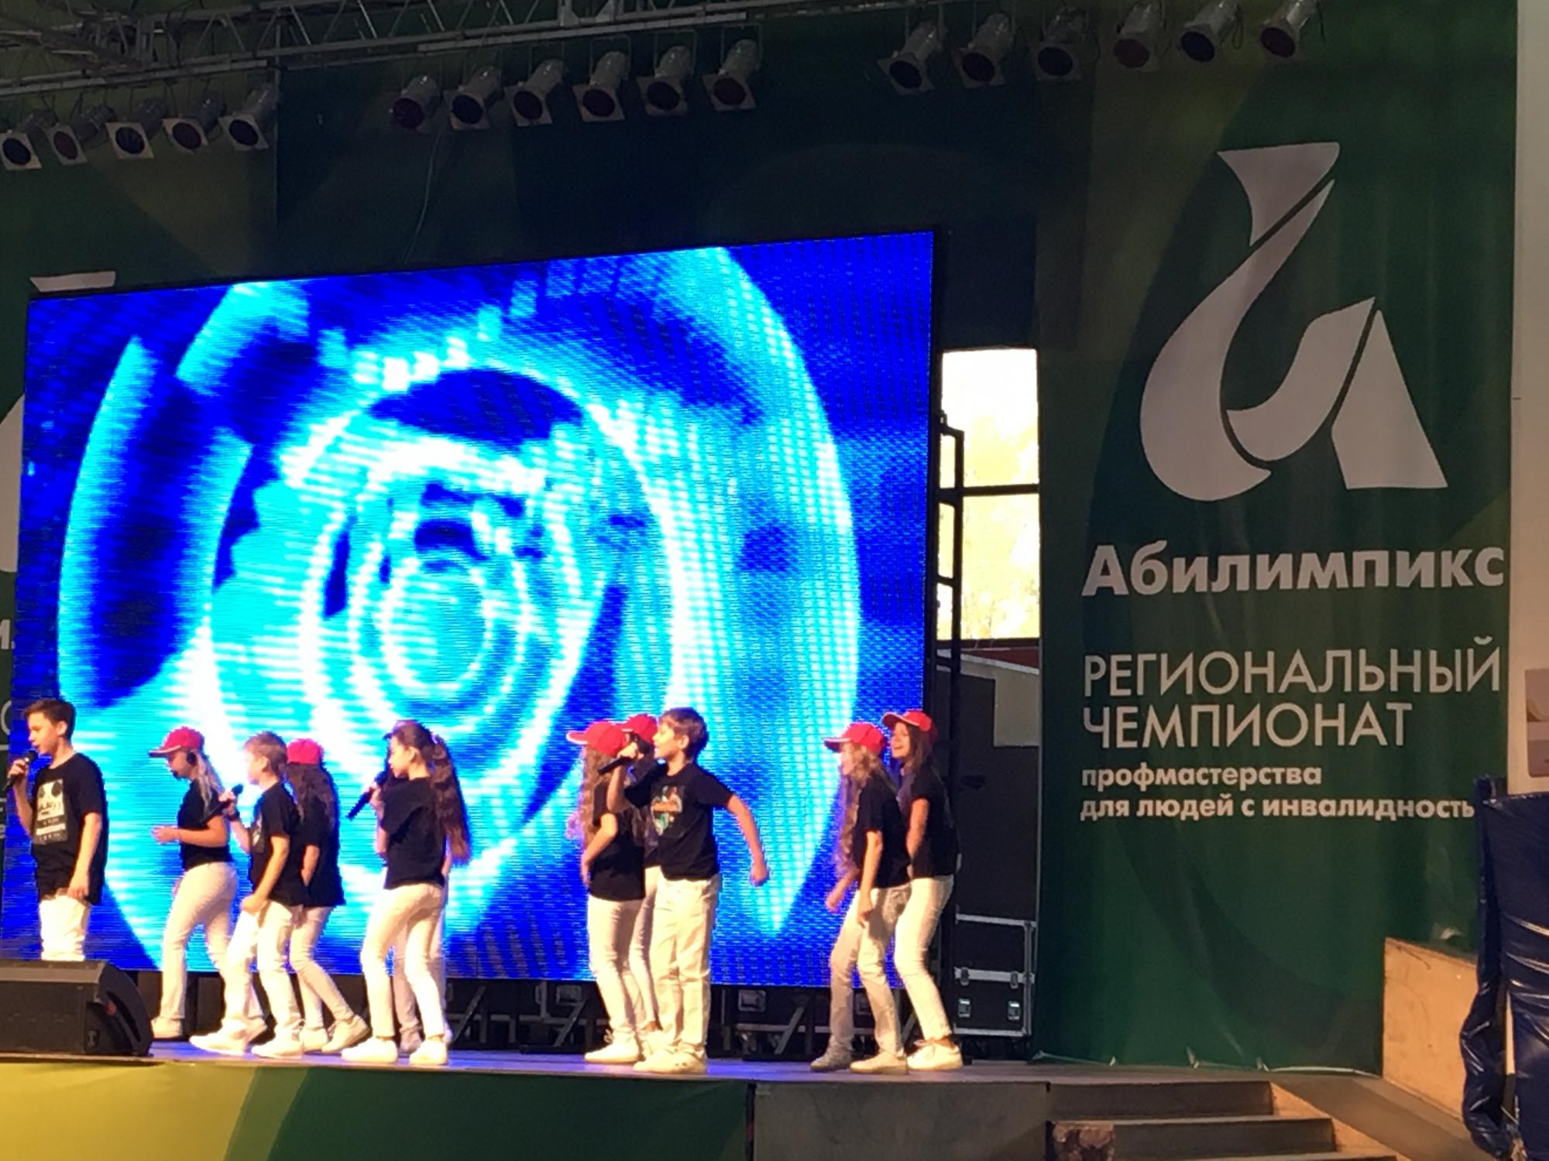
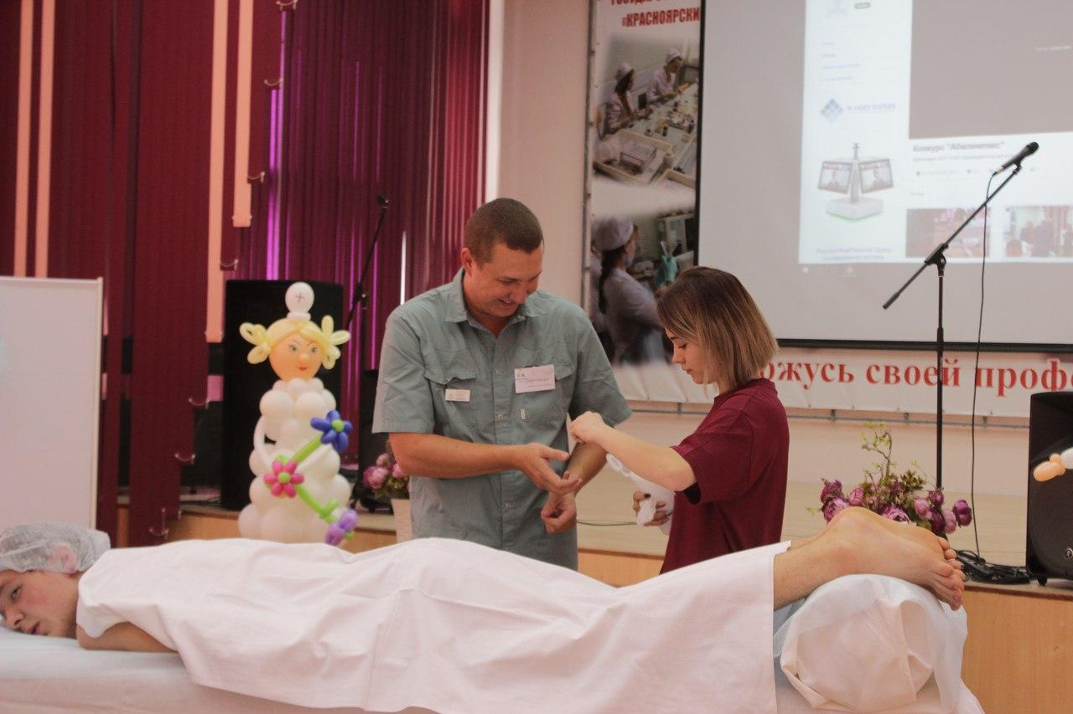
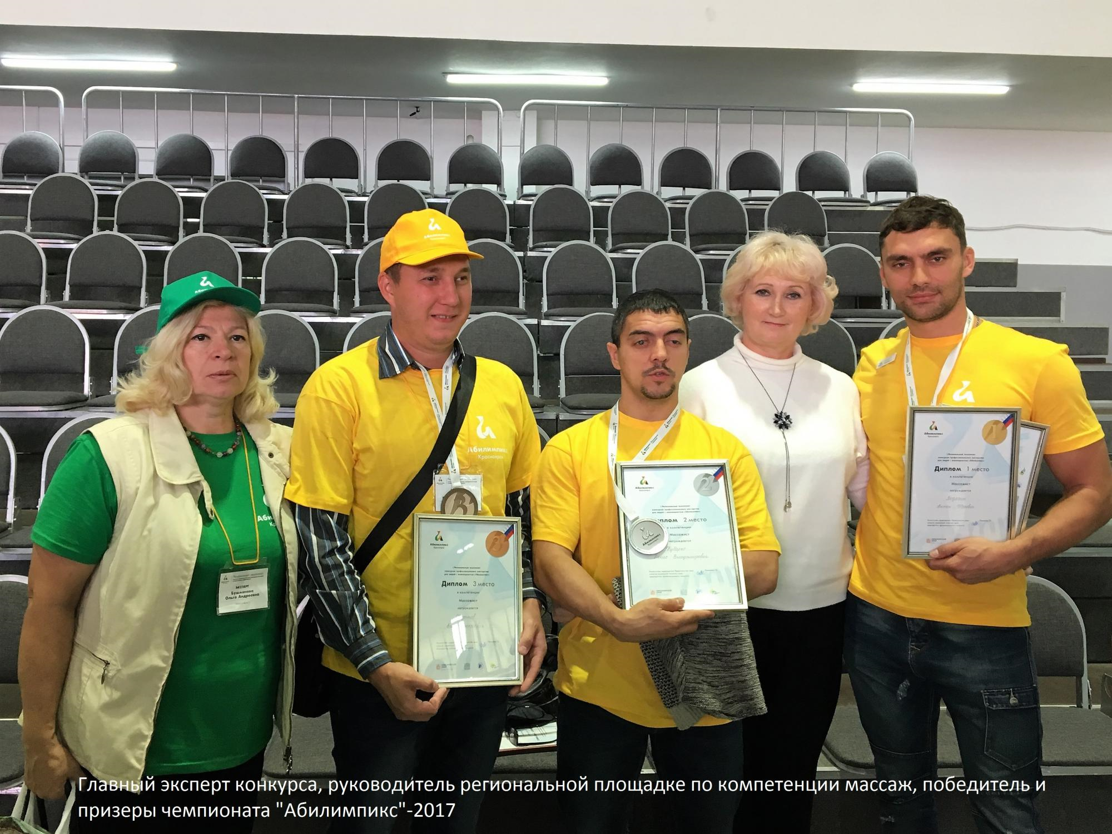
Конкур профессионального мастерства для лиц с инвалидностью по зрению компетенции «массаж»
Чемпионат Красноярского края
«Абилимпикс -2017г.»

Slide 41
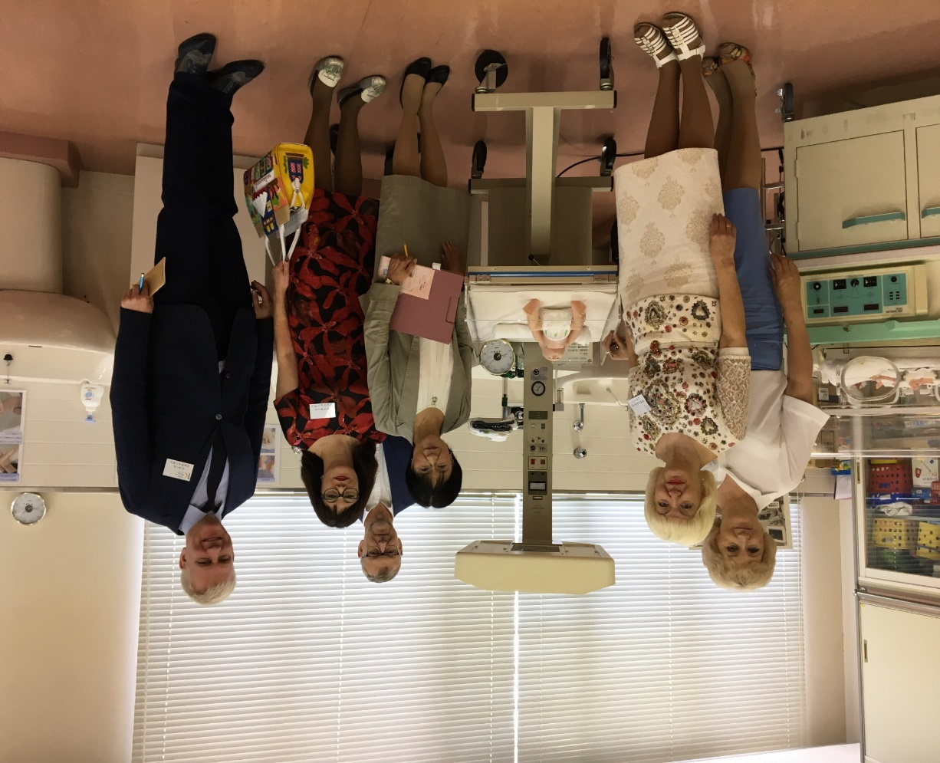
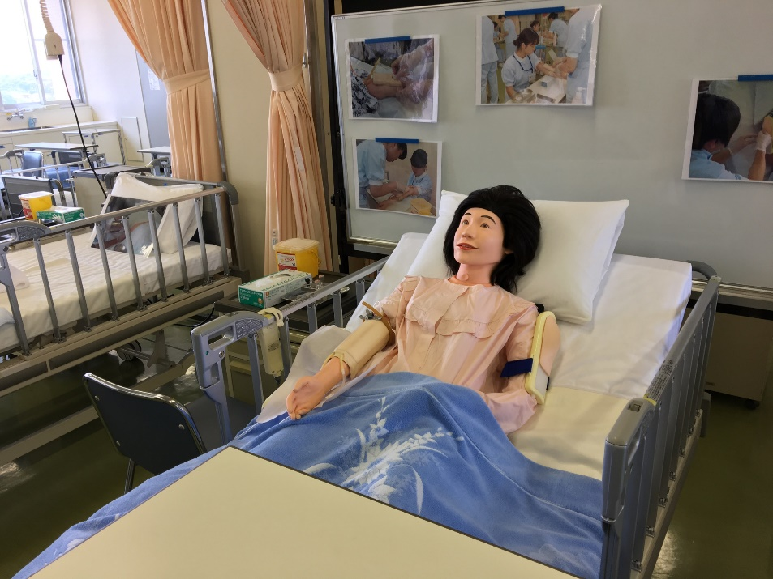
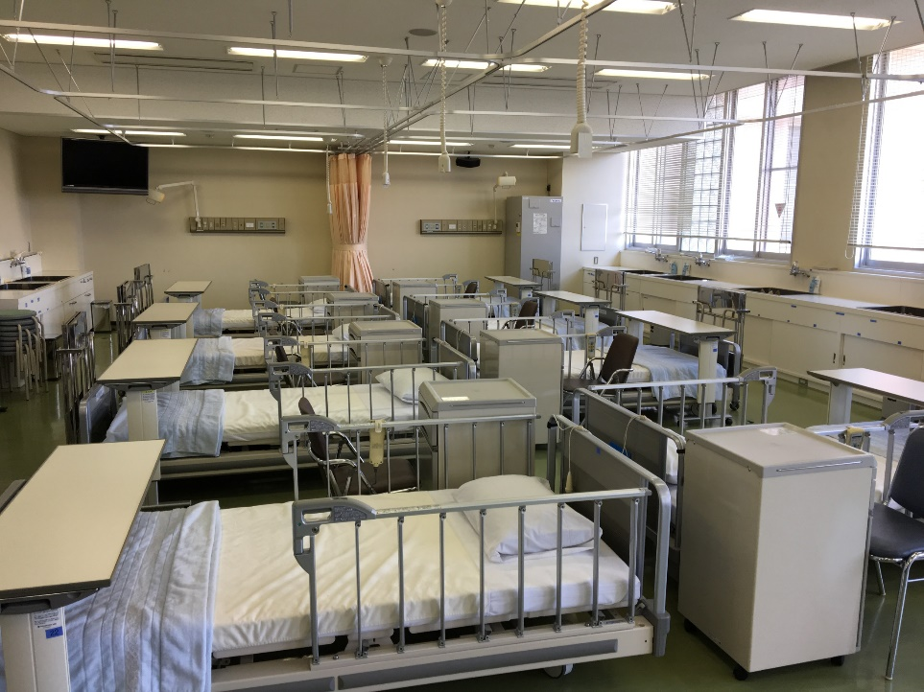
Международное сотрудничество
Делегация КрасГМУ с ответным визитом
в университете префектуры
Аити (Япония)

Slide 42
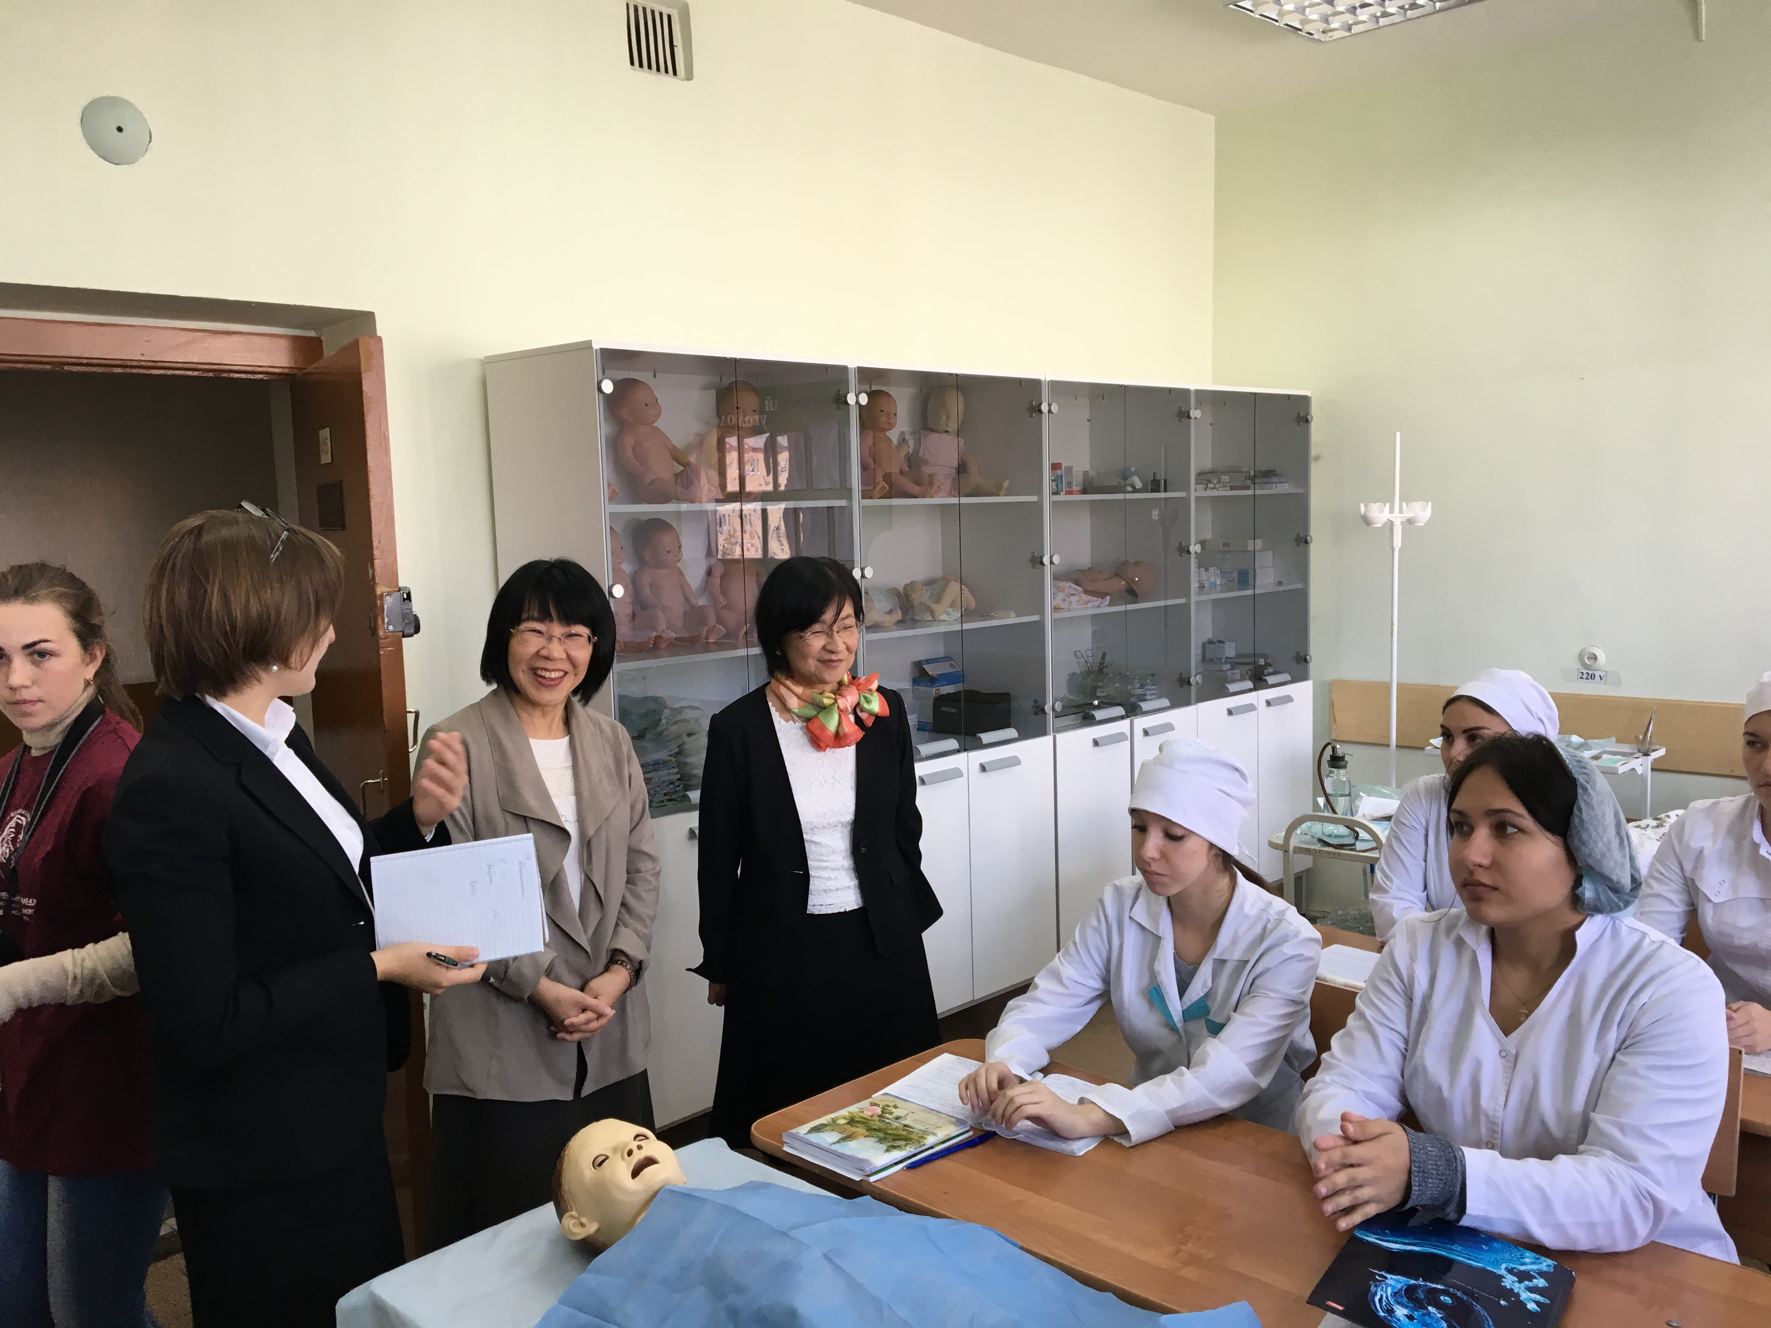
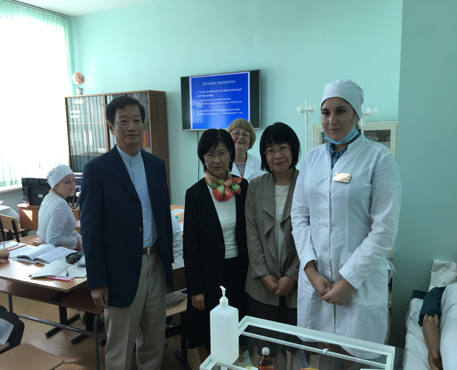
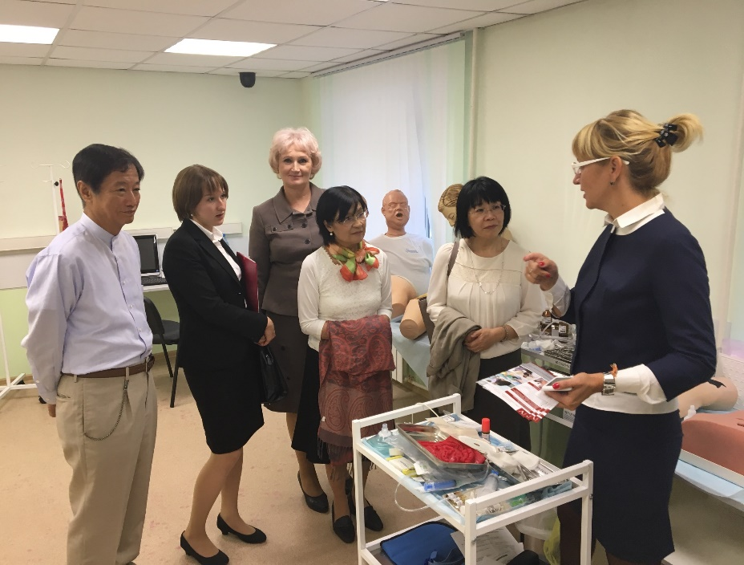
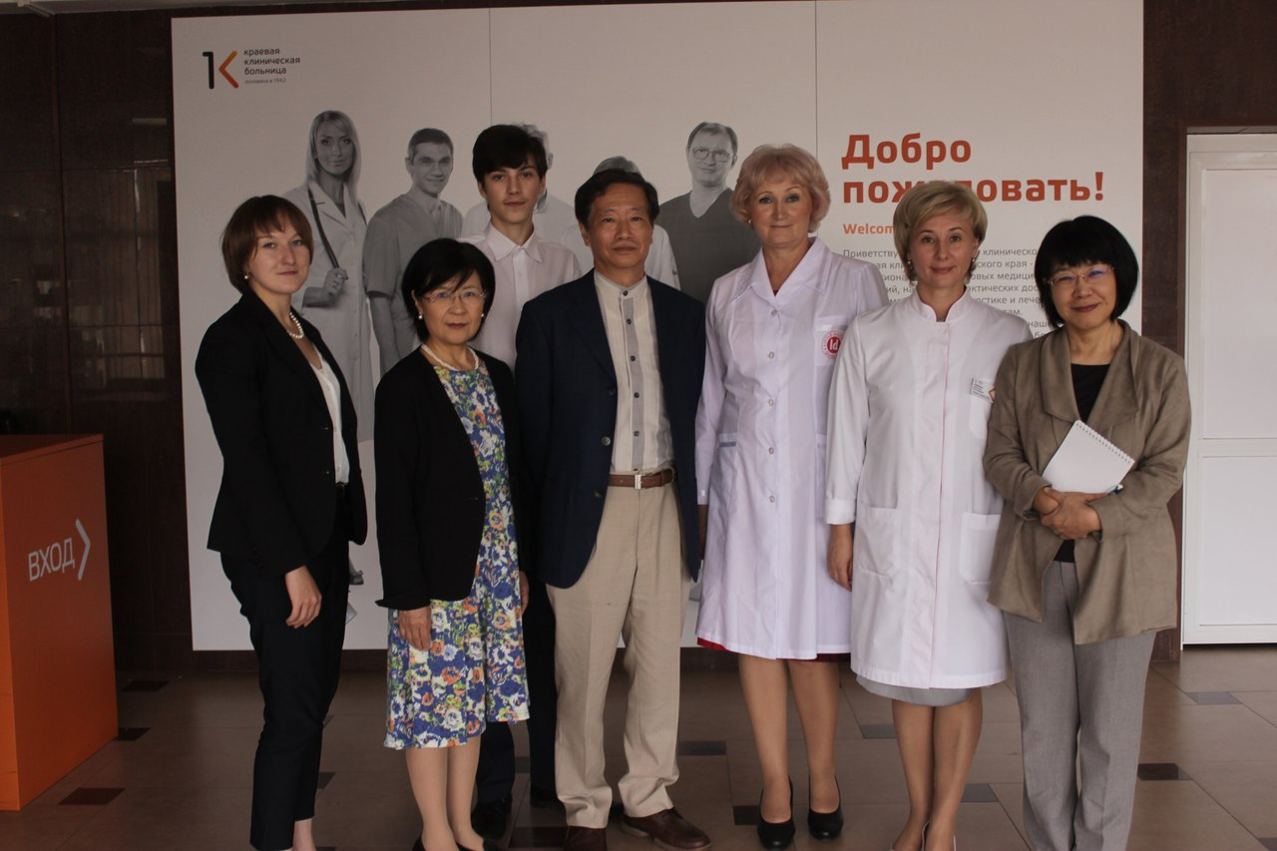
Международное сотрудничество

Slide 43
Международное сотрудничество
Подписано соглашение о
сотрудничестве по подготовке
специалистов сестринского дела.
В рамках сотрудничества состоится обмен студентами КрасГМУ и университета префектуры Аити (Япония). Май 2018г.

Slide 44
Выводы
Комплексный план работы колледжа выполнен.
Государственное задание реализовано в рамках установленных показателей.
Формируемая интегрированная система подготовки в рамках ФГОС ВО И ФГОС СПО как показала практика-эффективный механизм формирования общих и профессиональных компетенций, механизм положительно влияющий на качество медицинского образования. Данная система является «изюминкой» и достойна развития.

Slide 45
Направления деятельности колледжа
Создание условий для первичной аккредитации выпускников СПО.
Подготовка обучающихся к первичной аккредитации.
Подготовка к внедрению новых образовательных стандартов;
Разработка образовательных программ на иностранных языках;
Создание регионального центра компетенций по компетенции Лабораторные исследования. Для проведения регионального конкурса WorldSkills.

